Slide 1


Slide 2

QUE VIVE NA ADORAÇÃo
4

Slide 3

  Por meio de Jesus, portanto, ofereçamos continuamente a Deus um sacrifício de louvor, que é fruto de lábios que confessam o seu nome.
    Hebreus 13:15, NVI

Slide 4
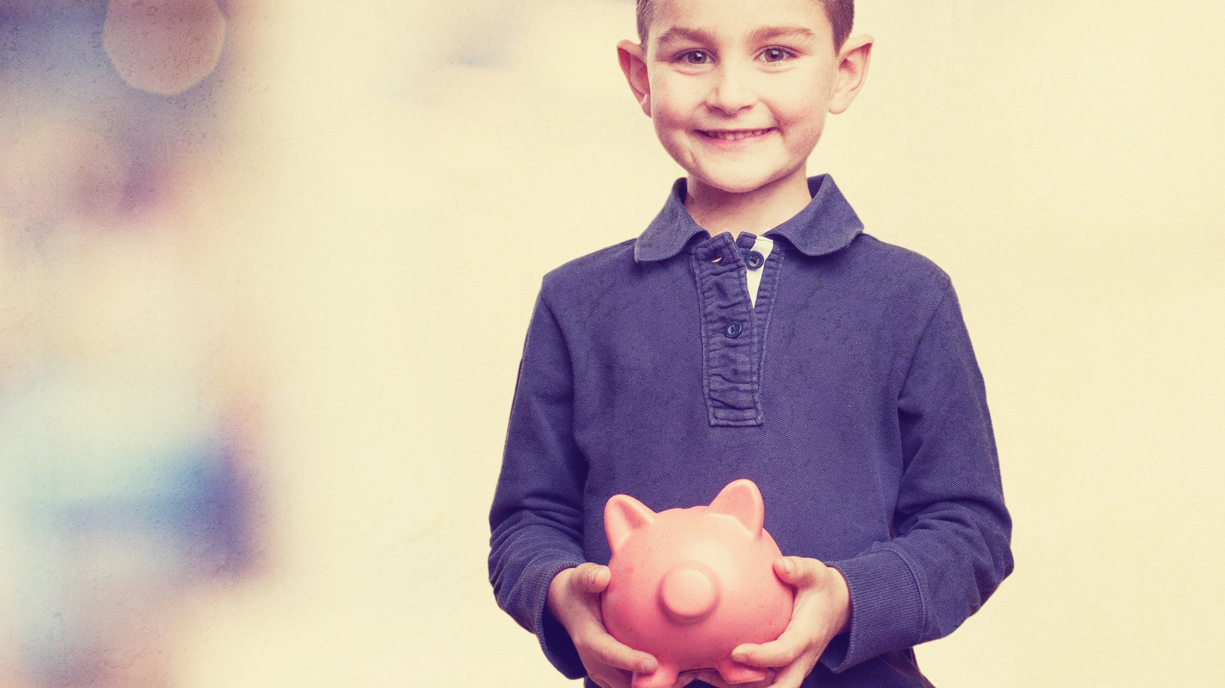
Certa vez, um garotinho pediu uma pequena quantia para seu pai.

Slide 5

Deus nos deu inúmeras formas de presenteá-Lo

Slide 6

riqueza não é um problema espiritual, assim como pobreza não é uma vantagem espiritual.

Slide 7
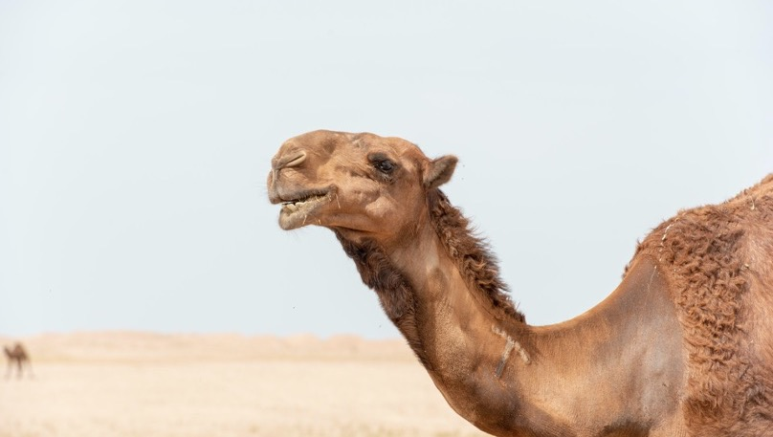
  é mais fácil passar um camelo pelo fundo de uma agulha do que entrar um rico no reino de Deus”.
    Lc 18:25, KJA

Slide 8
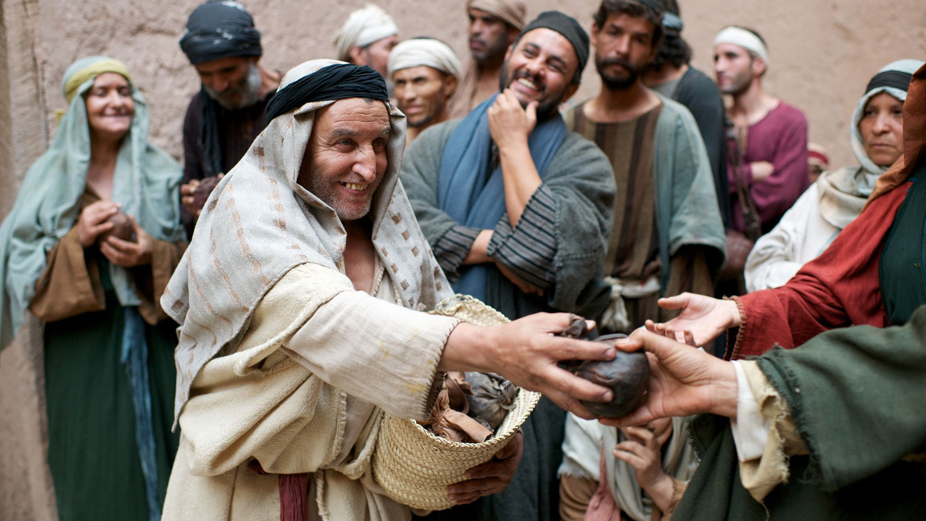
Zaqueu representa o camelo passando pelo fundo da agulha.

Slide 9

  “Nunca lestes: Pela boca dos meninos e das criancinhas de peito tiraste o perfeito louvor?”
    Mt 21:16

Slide 10
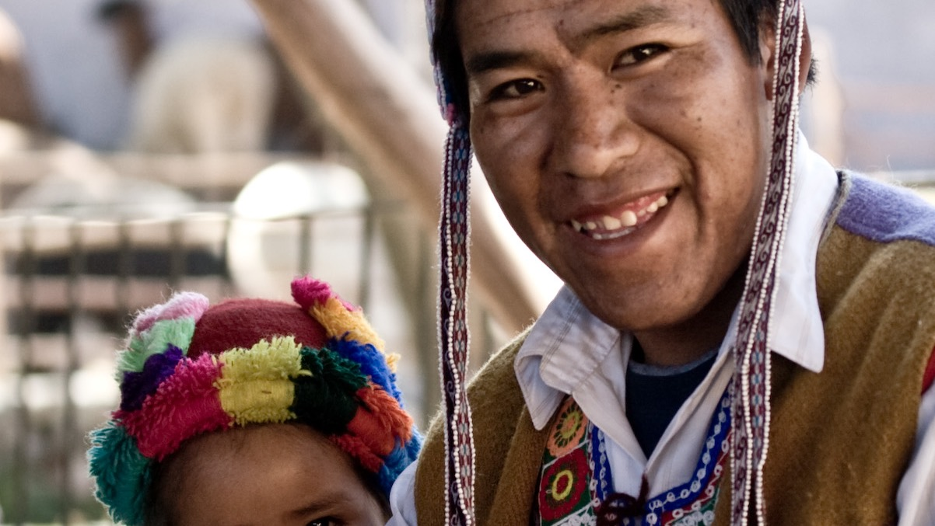
Uma vida feliz e completa é a melhor maneira de louvar a Deus

Slide 11

        o que interessa para Deus é o coração, é a sinceridade.

Slide 12
  “O obedecer é melhor do que o sacrificar. As ofertas sacrificais não tinham em si mesmas nenhum valor à vista de Deus. Destinavam-se a exprimir da parte do ofertante o arrependimento do pecado e a fé em Cristo, e o compromisso de futura obediência à lei de Deus. Mas sem arrependimento, fé e um coração obediente, as ofertas eram inúteis”.
    (Patriarcas e Profetas, p. 468

Slide 13

Deus permite que utilizemos as coisas que Ele criou e os talentos que nos deu para que possamos demonstrar o quanto O amamos.

Slide 14
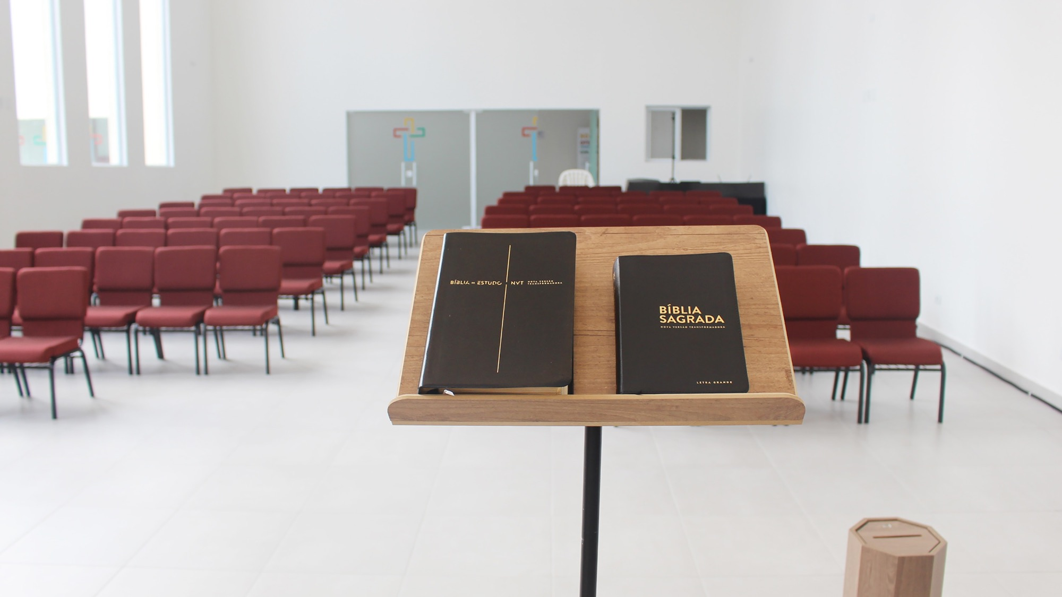
Uma igreja obediente é mais importante aos olhos de Deus do que uma igreja rica.

Slide 15
  Sentado diante da caixa de ofertas, Jesus observava como o povo lançava ali o dinheiro. Ora, muitos ricos depositavam grandes quantias. Vindo, porém, uma viúva pobre, lançou duas pequenas moedas correspondentes a um quadrante. E, chamando os seus discípulos, Jesus disse: “Em verdade lhes digo que esta viúva pobre lançou na caixa de ofertas mais do que todos os ofertantes. Porque todos eles deram daquilo que lhes sobrava; ela, porém, da sua pobreza deu tudo o que possuía, todo o seu sustento”.
    Marcos 112:41-44, NAA

Slide 16

aquilo que damos está mais relacionado com o que somos do que com o que temos.

Slide 17
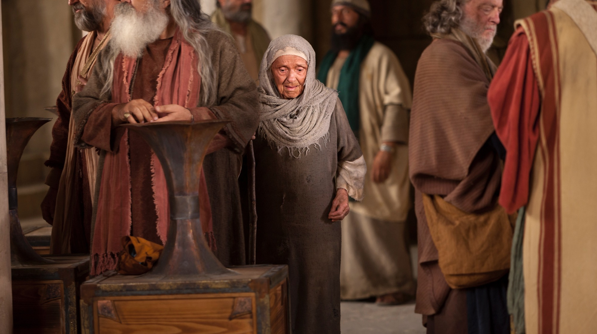
Quando Jesus foi à igreja Ele viu pessoas, gente; os discípulos viram prédio, templo, construção.

Slide 18
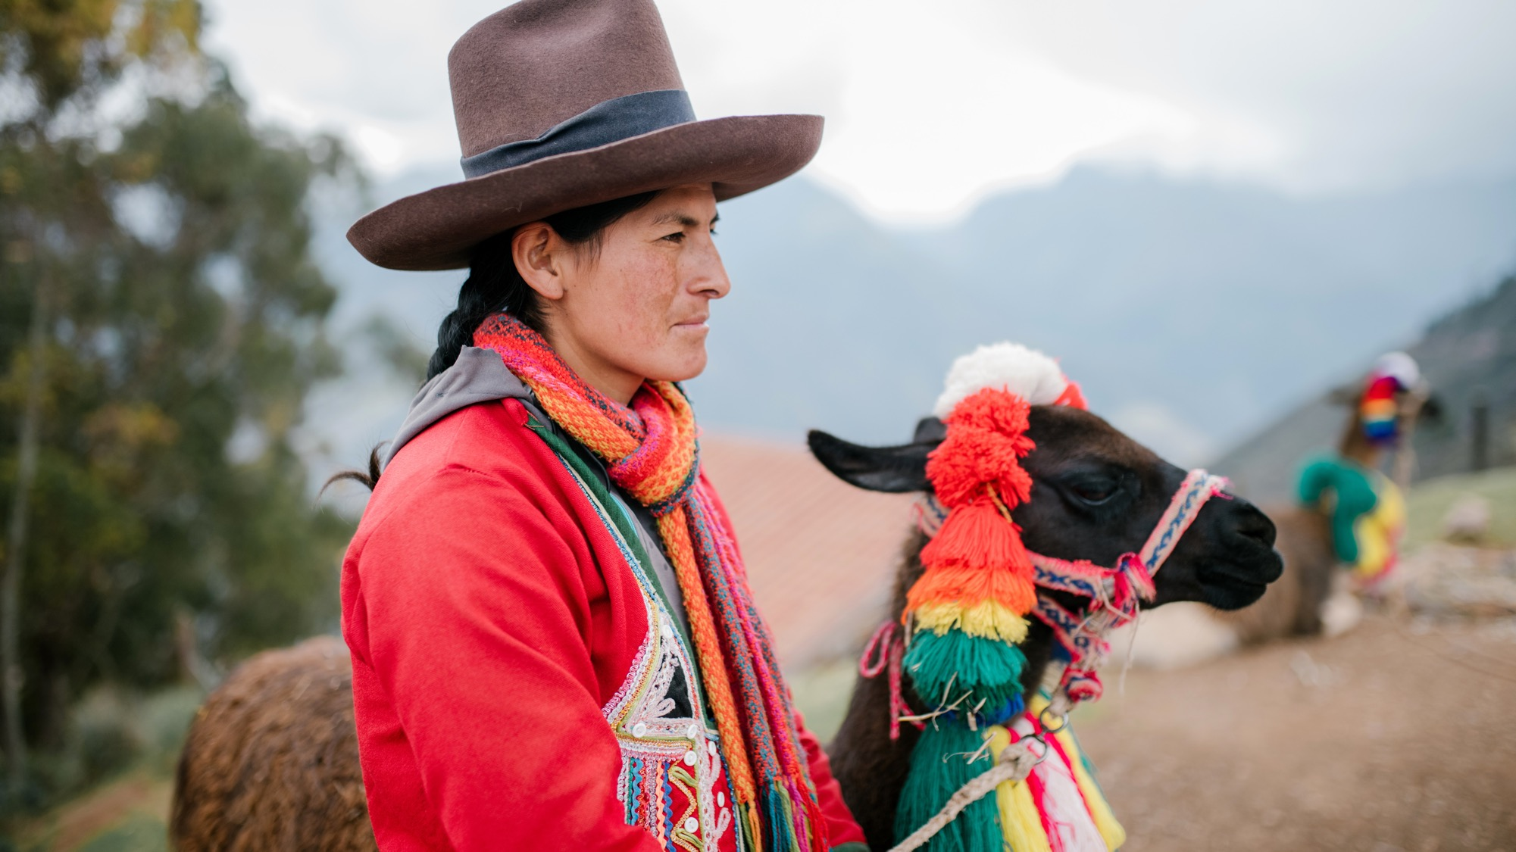
Jesus quer que olhemos ao redor no mundo e que vejamos pessoas.

Slide 19

      qual é a motivação de nossas ofertas? Pessoas ou coisas?

Slide 20
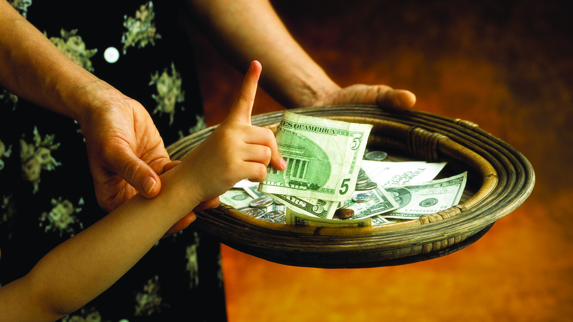
Jesus observa a maneira, a motivação com que fazemos nossas doações.

Slide 21
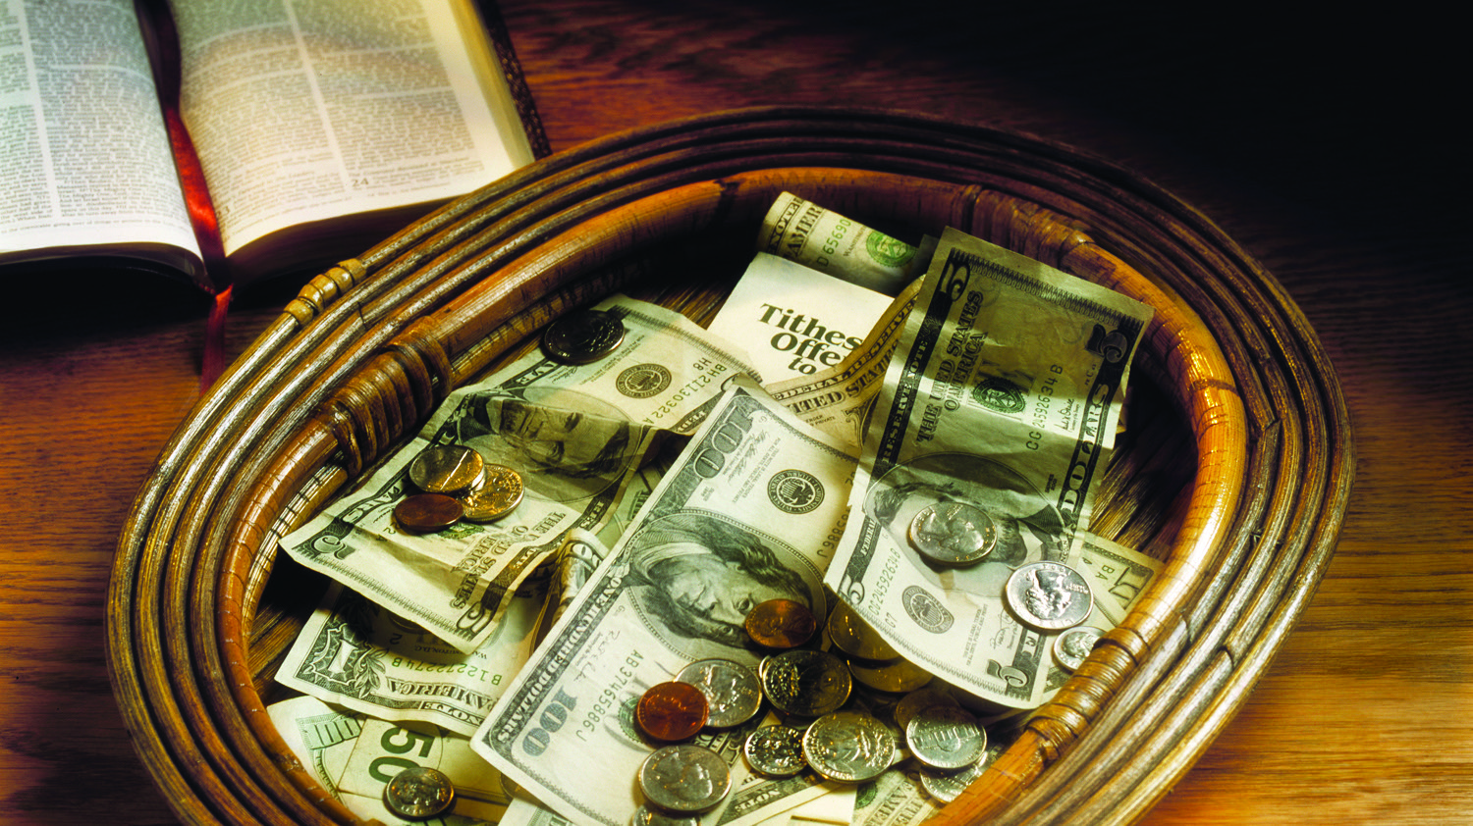
Quem sustenta a igreja são os cristãos verdadeiros.

Slide 22

  Não coloquemos nosso amor naquilo que não pode nos amar de volta.

Slide 23
  “É o amor do dinheiro que a Palavra de Deus denuncia como sendo a raiz de todos os males. O dinheiro, em si, é o dom de Deus aos homens, para ser usado com fidelidade em Seu serviço. Deus abençoou a Abraão, e o tornou rico em gado, prata e ouro. E a Bíblia declara, como evidência do favor divino, que Deus deu a Davi, Salomão, Josafá e Ezequias, muita riqueza e honras”.
    Conselhos sobre Mordomia, p. 86

Slide 24
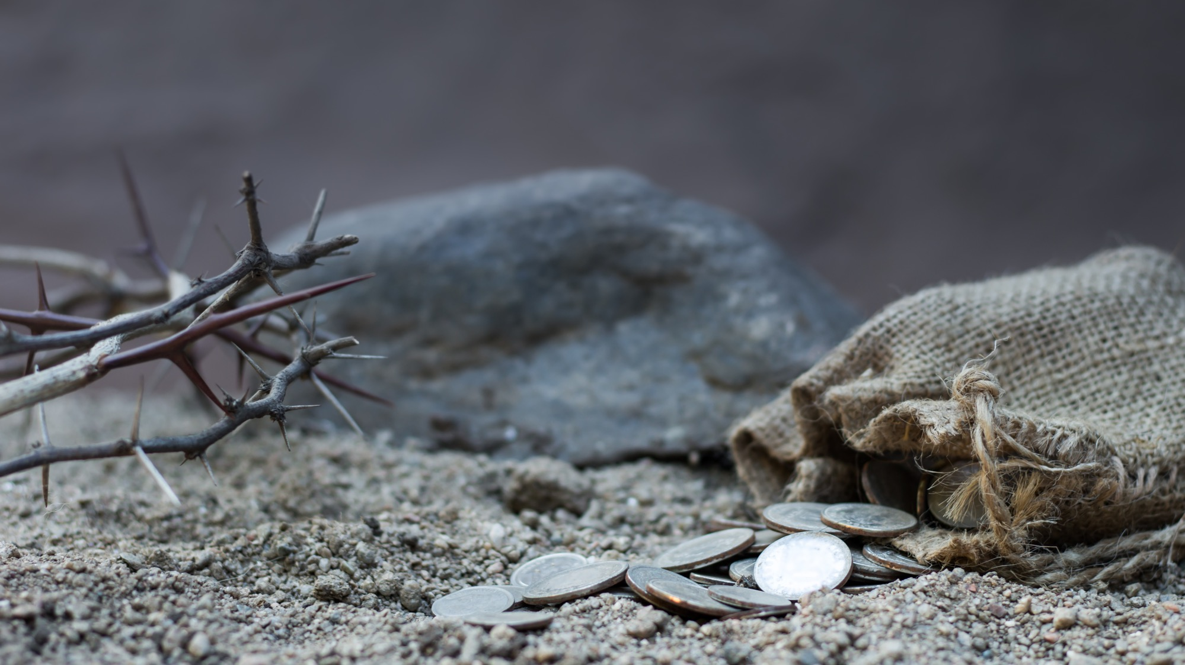
        para onde ia a oferta?

Slide 25
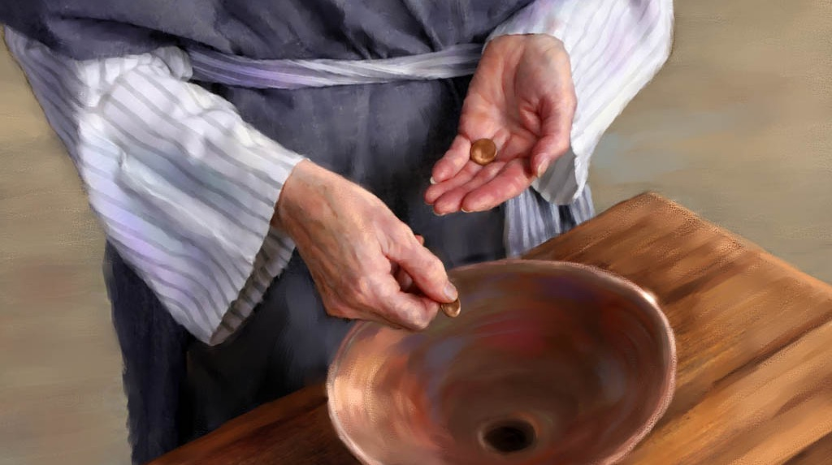
para Jesus, a viúva era um exemplo de doadora: deu tudo o que tinha para a igreja.

Slide 26
        Mas por que uma viúva?

Slide 27

  “Vocês não sabem o que acontecerá amanhã. O que é a vida de vocês? Vocês não passam de neblina que aparece por um instante e logo se dissipa”
    Tg 4:14, NAA

Slide 28

        O que colocamos em primeiro lugar em nossa vida? E por quê?

Slide 29
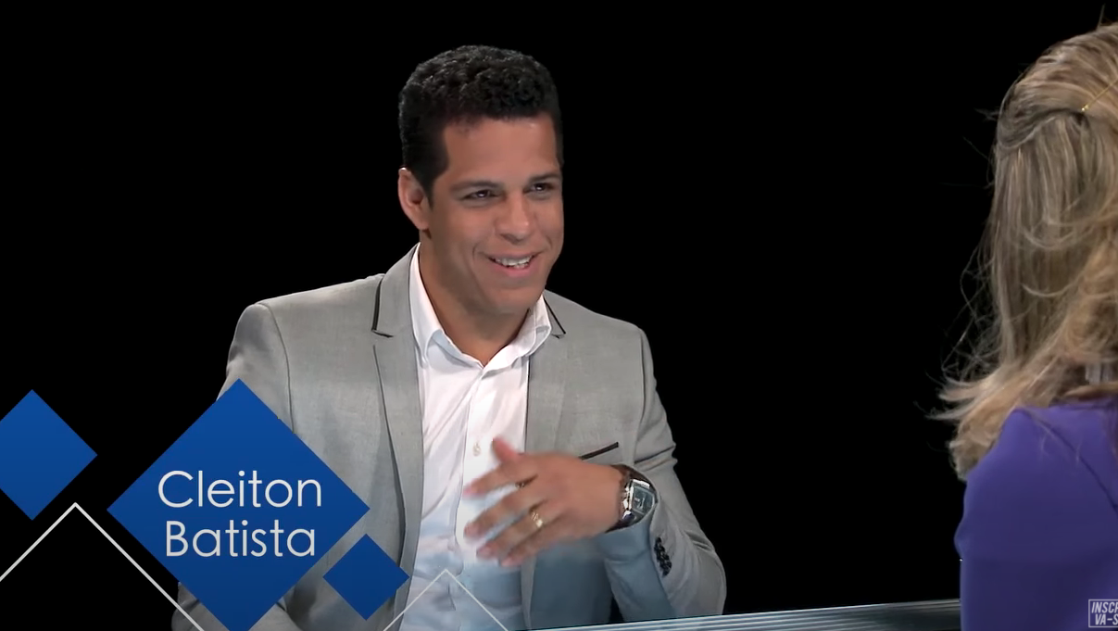

Slide 30
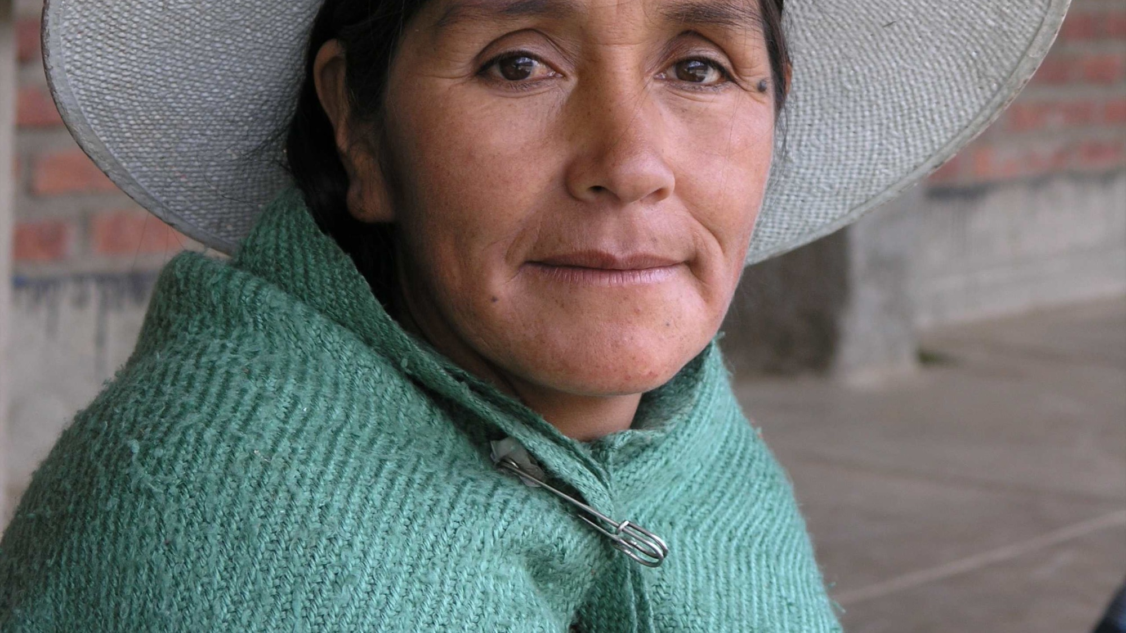
há muito o que aprender com esse grupo de pessoas humildes que priorizam a adoração através de desprendimento e dependência.

Slide 31
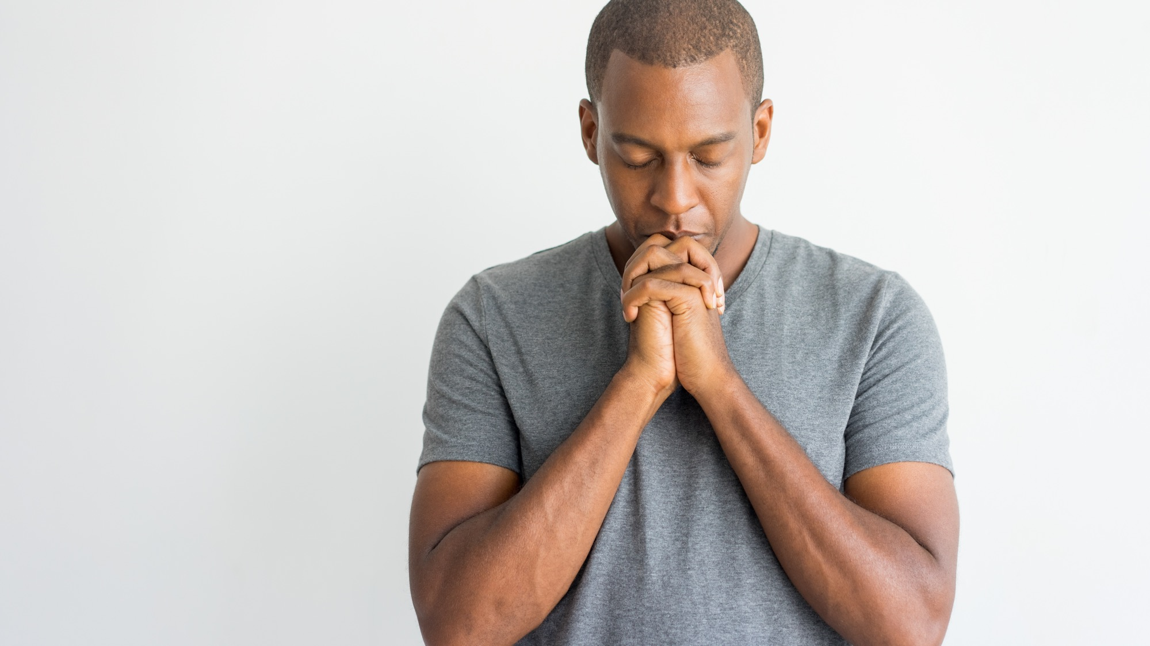
Rogue a Cristo para que abra seus olhos a fim de enxergar as inúmeras bênçãos que Ele lhe dá.

Slide 32
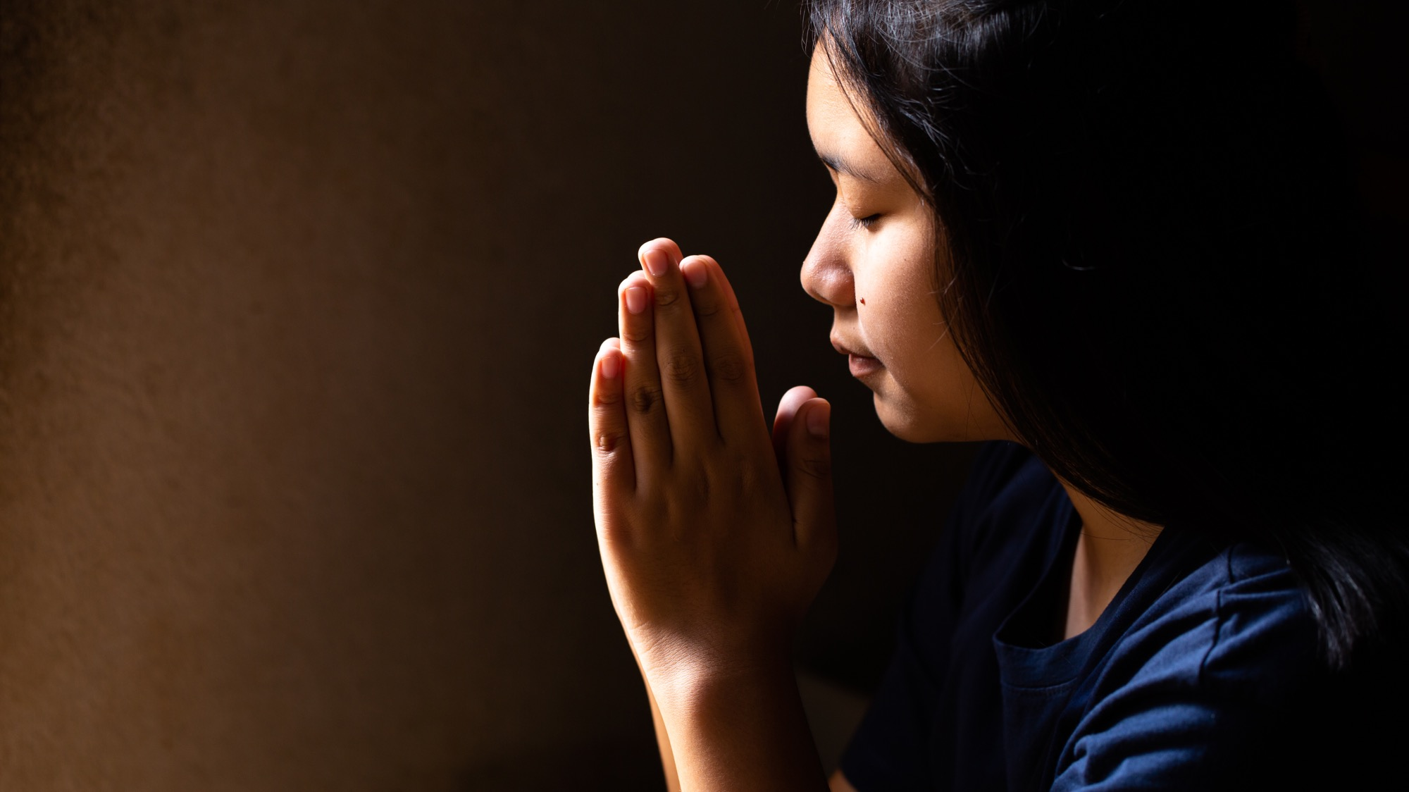
        Decida, a cada manhã, adorar a Deus com sua vida, seus dons e seus bens.

Slide 33
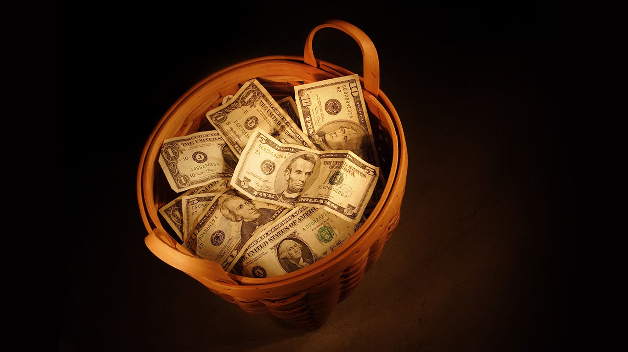
        Seja liberal, fiel e constante em sua entrega a Deus.

Slide 34
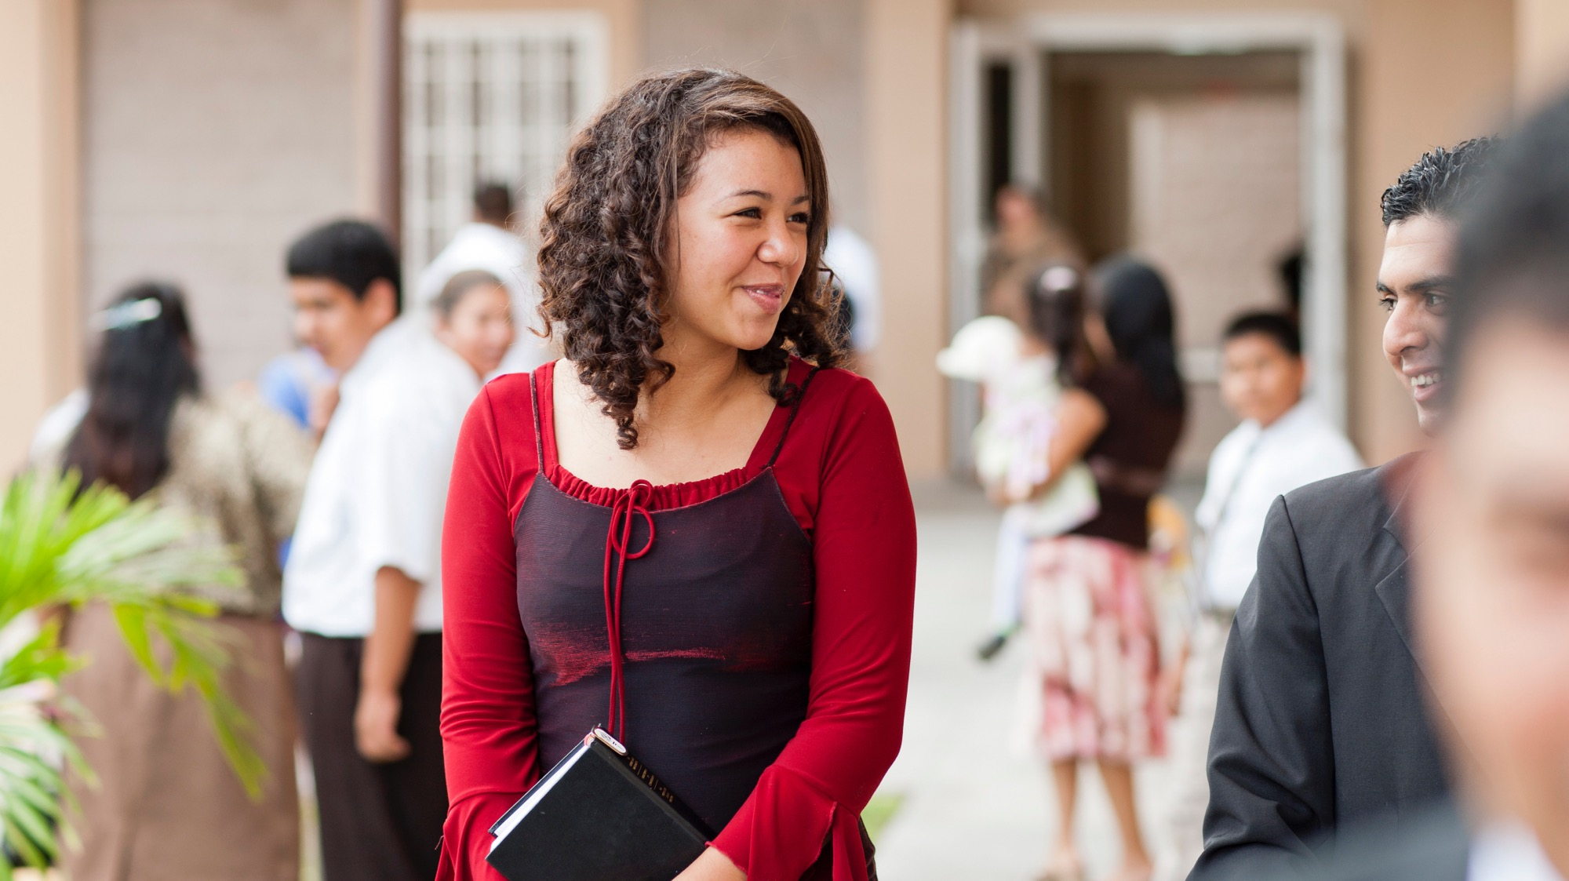
Coloque suas prioridades em ordem e valorize o que é eterno.

